Slide 1
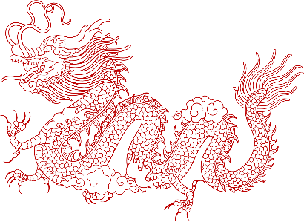
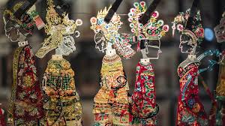
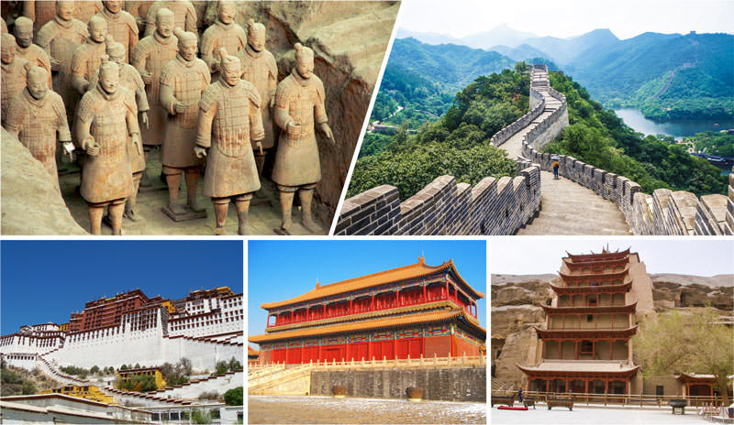
中国文化概况
话题:
中国非物质文化遗产
辽宁石化职业技术学院

Slide 2
中国文化概况
第 1 组
成员名单:
姓名 | 注册号码
郑威 | 202408011027
哈米 | 202408011018
纳维德 | 202408011019
马博 | 202408011028
莫利 | 202408011044
辽宁石化职业技术学院

Slide 3
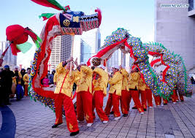
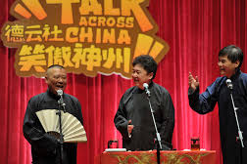
中国文化概况
定义
社区认定的习俗、表征、表演、知识和技能，是文化遗产的一部分，代代相传，社区和团体不断创造和发展。
辽宁石化职业技术学院

Slide 4
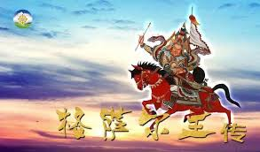
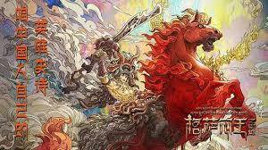
中国文化概况
《格萨尔王史诗》
《格萨尔王史诗》是一部备受尊崇的藏族史诗，其历史可以追溯到 12 世纪蒙古领导的元朝统治时期。这部史诗是西藏文化遗产的珍贵基石，记录了神秘的灵国的英雄统治者格萨尔王的传奇一生和征服。作为一种文化标志，它体现了藏族的价值观、信仰和历史，其故事和人物深深植根于藏族文化中。
史诗歌手，被称为格萨尔吟游诗人，在世代传承和分享史诗的过程中发挥了至关重要的作用，他们利用非凡的记忆力和即兴表演技巧来朗诵和表演史诗，使传统得以延续，并激励了新一代。 《格萨尔王史诗》仍然是西藏文化和身份的证明，其保存对于了解该地区丰富的文化遗产至关重要。
辽宁石化职业技术学院

Slide 5
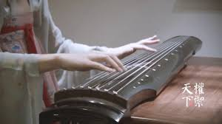
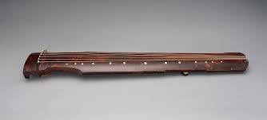
中国文化概况
《古琴》
古琴是一种古老的中国古筝，3000 多年来一直是中国文化遗产的基石，其历史可以追溯到周朝（公元前 1046-256 年）。这种受人尊敬的乐器是中国文化的象征，体现了中国的哲学、文学和音乐传统。古琴以其丰富的历史和意义，一直受到中国历史上学者、诗人和音乐家的珍视，其中包括著名诗人和政治家屈原（公元前339-278年）。
作为一种文化标志，古琴代表了中国艺术、智慧和精神的精髓，其保存对于了解中国丰富的文化遗产至关重要，特别是在唐代（公元 618-907 年），古琴达到了黄金时代。
辽宁石化职业技术学院

Slide 6
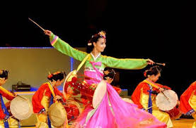
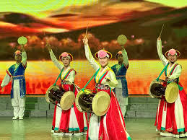
中国文化概况
《朝鲜族农乐舞》
中国朝鲜族农民舞是一种传统民间舞蹈，数百年来一直是中国朝鲜族文化遗产的重要组成部分。这种活泼的舞蹈起源于元朝（公元 1271-1368 年），代代相传，展示了朝鲜族丰富的文化传统和农业遗产。
农民舞以其充满活力的音乐、复杂的步法和色彩缤纷的服装，成为韩国身份和文化表达的象征，反映了该社区的历史、习俗和价值观。作为重要的非物质文化遗产，它在促进文化多样性和交流方面持续发挥着重要作用，并被中国政府认定为国家级非物质文化遗产项目。
辽宁石化职业技术学院

Slide 7
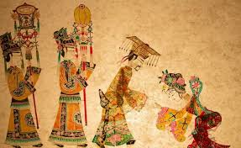
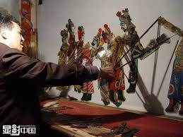
中国文化概况
《皮影戏》
皮影戏或称中国皮影戏，是中国文化遗产的珍贵组成部分，已有 2000 多年的历史，其历史可以追溯到汉朝（公元前 206 年至公元 220 年）。这种古老的艺术形式使用精心设计的皮革木偶，在音乐和旁白的陪伴下重述经典故事、神话和传说。
作为中国传统戏剧的一个重要组成部分，皮影戏一直是一种流行的娱乐和讲故事的形式，在清朝（公元1644-1912年）期间达到了黄金时期。皮影戏以其丰富的文化内涵，被联合国教科文组织认定为人类非物质遗产代表作，并持续吸引着观众，激励着新一代的木偶演员和爱好者，保护了中国丰富的文化遗产。
辽宁石化职业技术学院

Slide 8
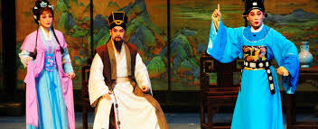
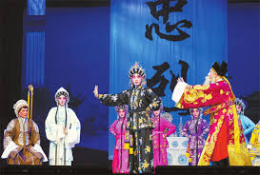
中国文化概况
《广东粤剧》
广东粤剧（广东粤剧）或粤剧，起源于清朝（公元 1644-1912 年），300 多年来一直是中国文化遗产的重要组成部分。这种来自广东省的传统戏剧形式以其独特的音乐、歌唱、舞蹈和杂技融合而闻名，展示了该地区丰富的文化传统和民间传说。
广东粤剧以其独特的音乐风格、精美的服装、引人入胜的故事情节，成为深受广东人喜爱的艺术形式，对弘扬中华文化和认同发挥了重要作用。作为国家级非物质文化遗产项目，广东粤剧不断蓬勃发展，为观众带来欢乐，激励新一代表演者，确保了中国文化多样性和丰富性的保存。
辽宁石化职业技术学院

Slide 9
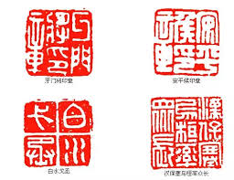
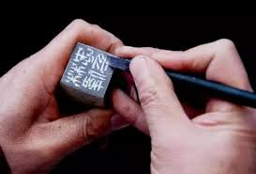
中国文化概况
《篆刻》
篆刻或称篆刻，是中国文化遗产的重要组成部分，已有 3000 多年的历史，其历史可以追溯到商代（公元前 16 至 11 世纪）。这种古老的艺术形式涉及在印章上雕刻复杂的设计和字符，用于签署文件、艺术品和其他重要物品。
篆刻以其丰富的历史和文化意义，在中国书法、艺术和文学中发挥着至关重要的作用，在整个中国历史上，特别是在秦汉时期（公元前221年-公元 220 年）。作为中国文化认同和艺术卓越的象征，篆刻不断被实践和珍视，代表着国家丰富的文化遗产和艺术传统。
辽宁石化职业技术学院

Slide 10
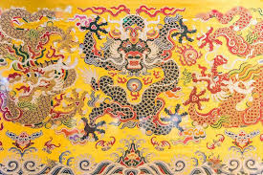
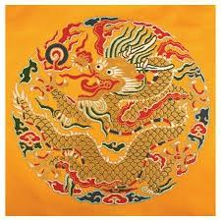
中国文化概况
《南京云锦》
南京云锦或南京云锦是中国文化遗产的珍贵组成部分，已有 1,600 多年的历史，其历史可以追溯到东晋时期（公元 317-420 年）。这种精美的丝绸面料以其复杂的云龙图案而闻名，其编织工艺是经过一代又一代熟练工匠传承下来的独特技术。
作为中国优秀文化和工艺的象征，南京云锦在中国历史上，特别是在明清时期（公元1368-1912年）一直受到帝王、贵族和学者的高度重视。南京云锦以其令人惊叹的美丽和丰富的文化意义，继续成为中国文化遗产的重要组成部分，代表着中国丰富的纺织传统和艺术遗产。
辽宁石化职业技术学院

Slide 11
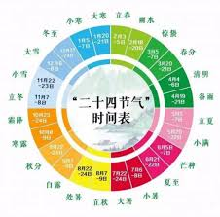
中国文化概况
《二十四节气》
二十四节气或二十四节气，是中国古代的一种历法，将一年分为 24 个时期，每个时期持续约 15 天。这一制度于汉代（公元前 206 年至公元 220 年）发展起来，深深植根于中国的文化遗产，反映了该国的农业传统以及与自然的和谐。
每个节气标志着一个特定的天文事件或季节变化，指导农民的种植和收获时间表，并影响传统节日、习俗和日常生活。二十四节气体现了中国人与自然和谐相处的哲学，是两千多年来中华文化的重要组成部分，被联合国教科文组织列为人类非物质文化遗产。
辽宁石化职业技术学院

Slide 12
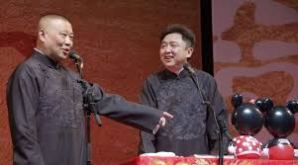
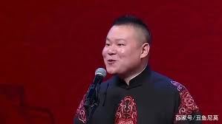
中国文化概况
《相声》
相声或相声，是一种中国传统喜剧表演艺术，涉及两个表演者之间的对话，通常有诙谐的妙语连珠、幽默的故事和巧妙的双关语。相声的历史可以追溯到清朝（公元1644-1912年），几个世纪以来一直是中国文化遗产的组成部分，为人们带来娱乐和社交。
这种独特的艺术形式需要机智、巧妙的语言和完美的时机，使其成为中国喜剧中深受喜爱和尊重的传统。作为中国优秀文化和幽默的象征，相声不断蓬勃发展，其重要性被联合国教科文组织认定为人类非物质文化遗产。
辽宁石化职业技术学院

Slide 13
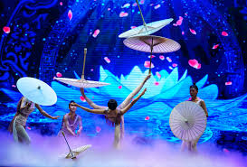
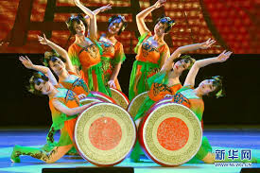
中国文化概况
《杂技》
杂技或中国杂技，是一种古老的表演艺术，展示了令人难以置信的身体灵活性、力量和敏捷性。杂技的历史可以追溯到汉代（公元前206年至公元220年），它一直是中国文化遗产的一个组成部分，几个世纪以来一直为观众带来娱乐和惊喜。
这种传统艺术形式随着时间的推移不断发展，融合了空中特技、杂耍和柔术等各种技能。作为中国优秀文化和体力的象征，杂技不断蓬勃发展，其重要性被联合国教科文组织认定为人类非物质文化遗产。在唐代（公元 618-907 年），杂技达到了新的高度，成为中国戏剧和宫廷表演的主要内容，巩固了其在中国丰富文化遗产中的地位。
辽宁石化职业技术学院

Slide 14
中国文化概况
《保护中国非物质文化遗产的倡议》
中国于2004年批准了联合国教科文组织《保护非物质文化遗产公约》，并于2005年成立部级联席会议办公室，负责审批和协调中国非物质文化遗产保护项目。中国还建立了专门的非物质文化遗产知识产权保护制度。
中国于2004年批准了联合国教科文组织《保护非物质文化遗产公约》，并于2005年成立部级联席会议办公室，负责审批和协调中国非物质文化遗产保护项目。中国还建立了专门的非物质文化遗产知识产权保护制度。
辽宁石化职业技术学院

Slide 15
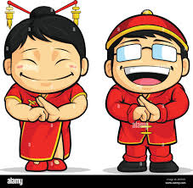
中国文化概况
感谢聆听
辽宁石化职业技术学院

